Slide 1

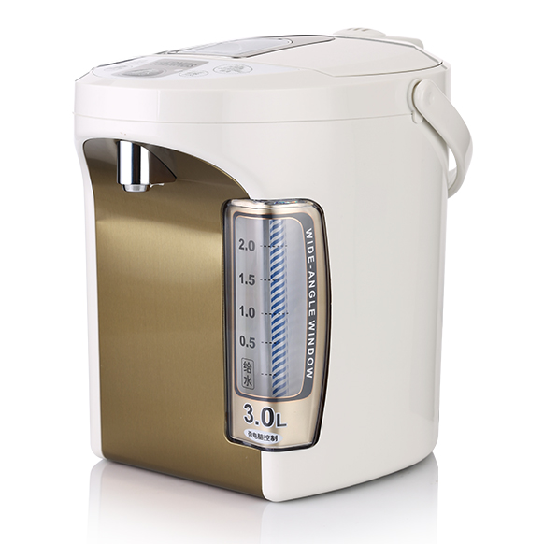

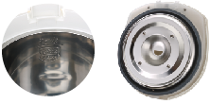
电热开水瓶
EHA-1531A
市场参考价：868.00
批发价：380.00
额定电压：220V~50Hz
额定功率：750W
料理杯容量：3L
净重：2.4KG
毛重：3.5KG
装箱数：2台
包装尺寸：355×265×350 mm
包装方式：彩箱
操作方式：按键式
1. 三段温度选择，电动及碰杯二种出水模式，360度旋转底座。
2. 蓝光夜视型超宽水位指示灯，方便夜晚使用。
3.微电脑控制，沸腾一次后自动保温到所选温度，杜绝千滚水。
4. 304不锈钢内胆，三重保护装置，使用安全有保障。

